Slide 1
Corpo e tatuaggio
Le diapositive dal n. 2 a 10 sono riprese dalla mostra The Māori Portraits: Gottfried Lindauer’s New Zealand , Art Gallery di Auckland (ottobre 2016-febbraio 2017)
Le diapositive dal n. 21 a 28 illustrano il volume Iconologie del tatuaggio, a cura di G. Marrone e T. Migliore, Milano, Meltemi, 2018.

Slide 2
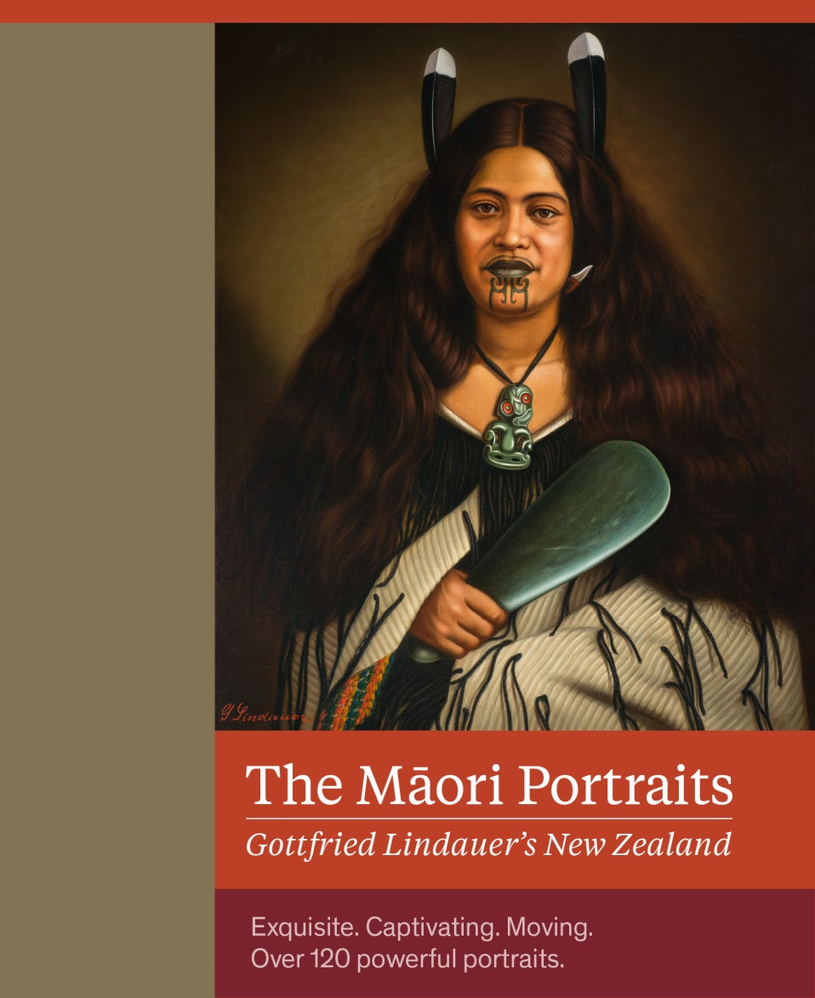
Ritratti Maori

Slide 3
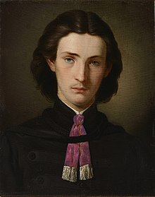
Gottfried Lindauer

Slide 4
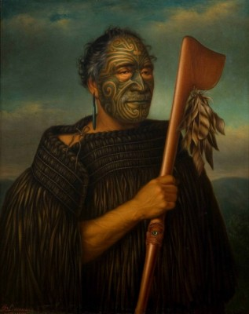
Tamati Waka Nene

Slide 5
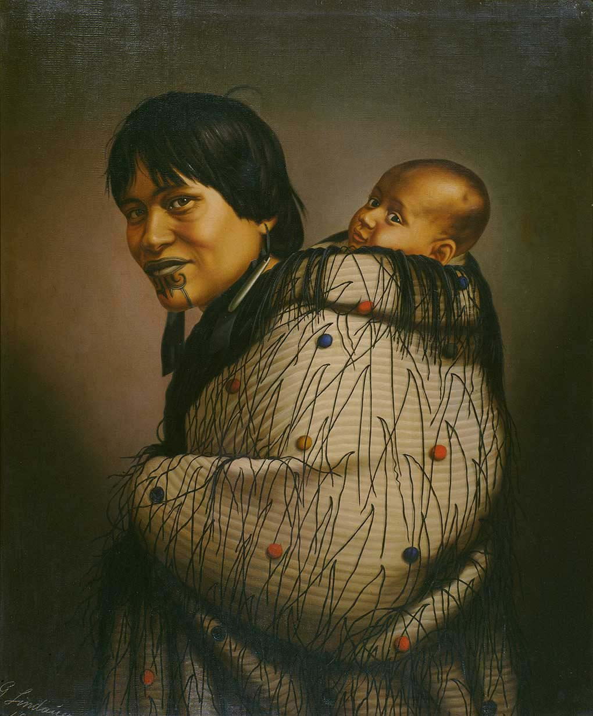
Ana Reupene Whetuki with child

Slide 6
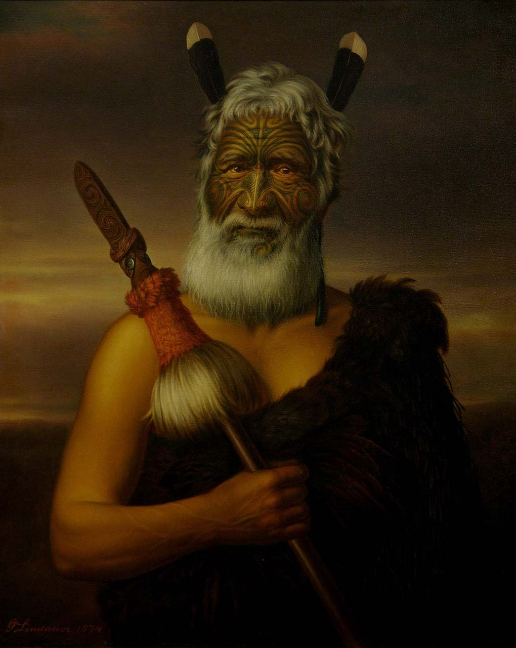
Eruera Maihi Patuone

Slide 7
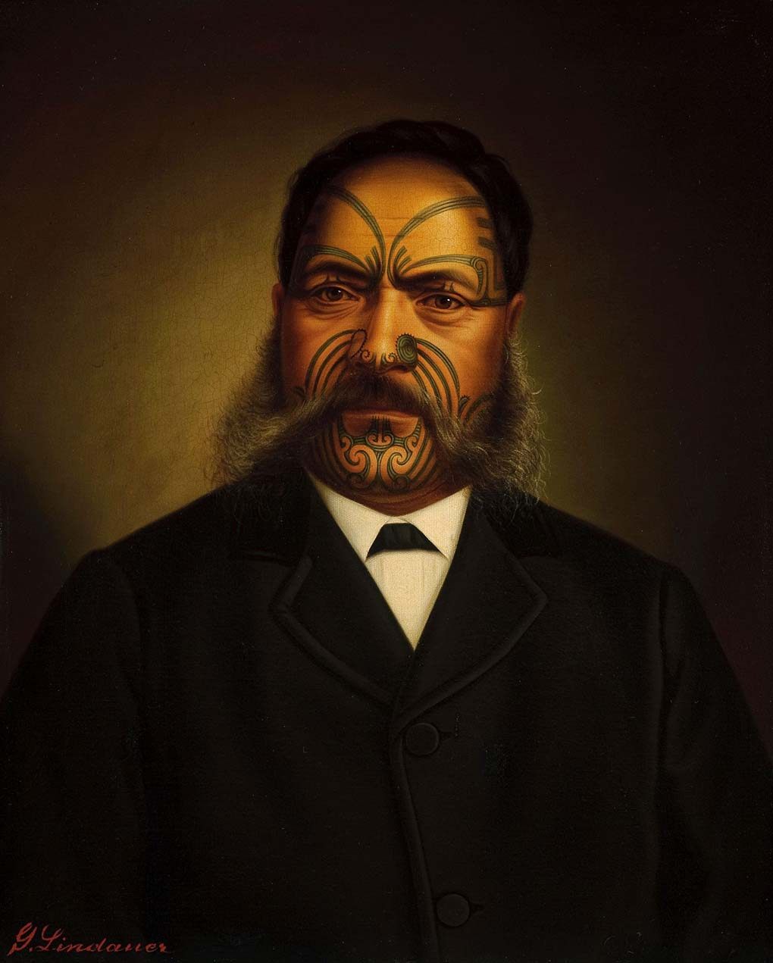
Hori Ngakapa Te Whanaunga

Slide 8
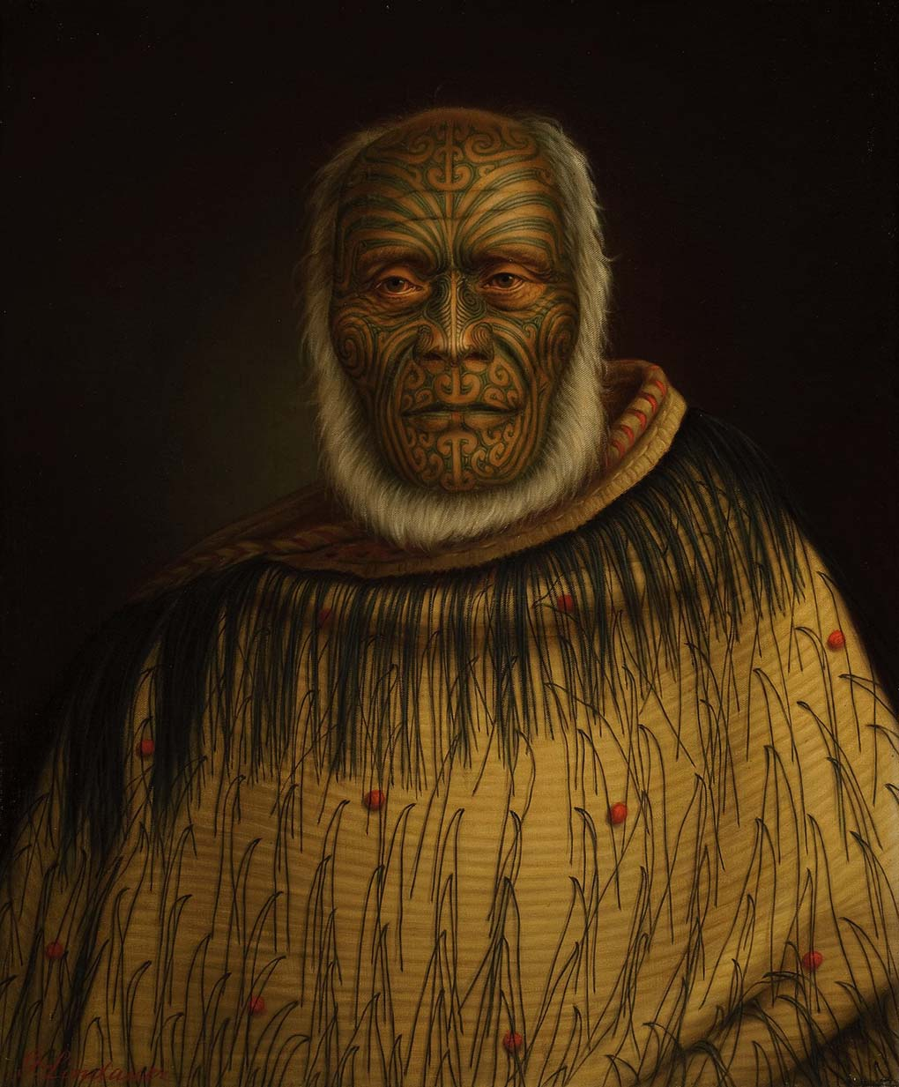
Ihaka Whanga

Slide 9
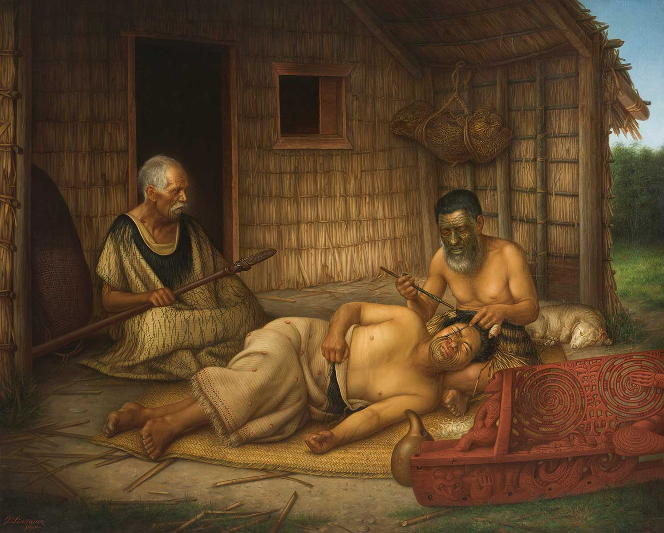
The Tohunga-ta-moko at Work

Slide 10
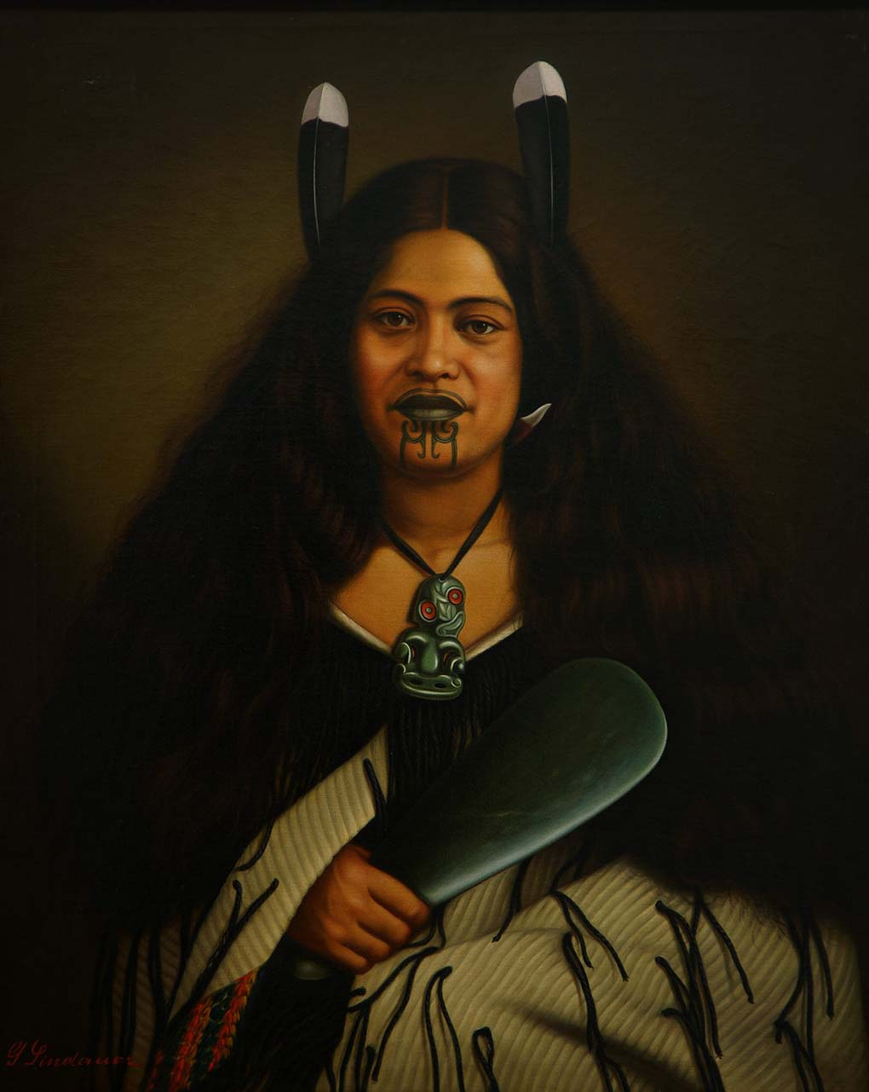
Pare Watene

Slide 11
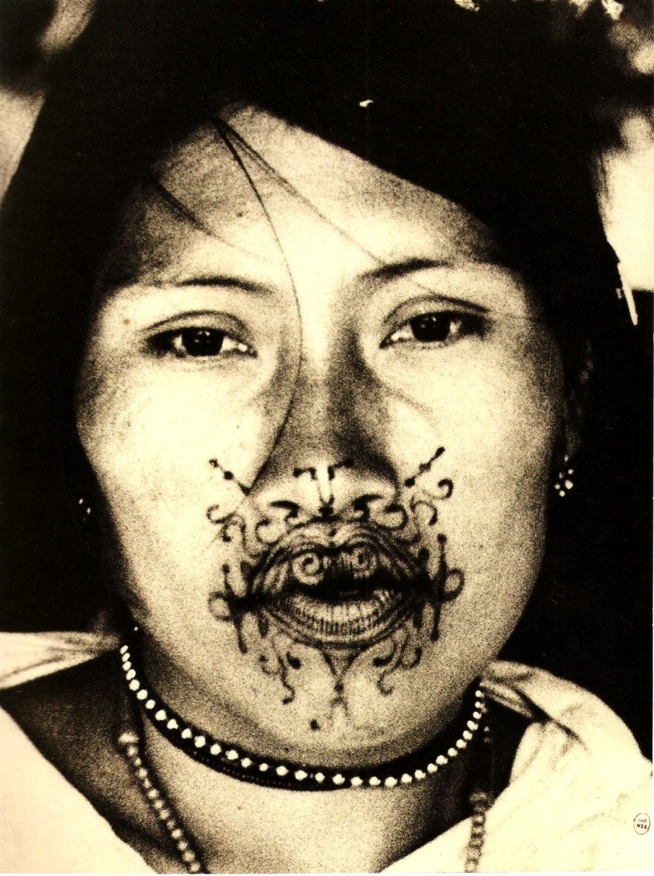
Donna caduveo (Brasile) con il volto dipinto

Slide 12
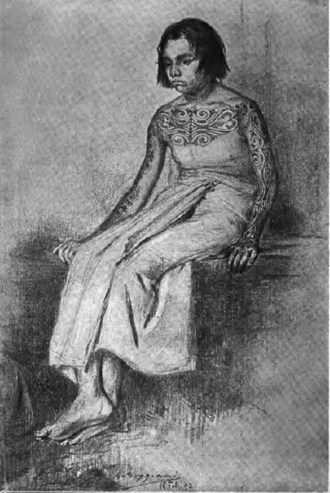
Dall’Archivio del viaggiatore Guido Boggiani: giovane caduveo, 1894

Slide 13
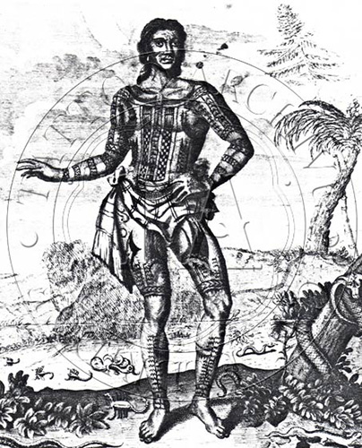
Jeoly, the Painted Prince (fine 1600)

Slide 14
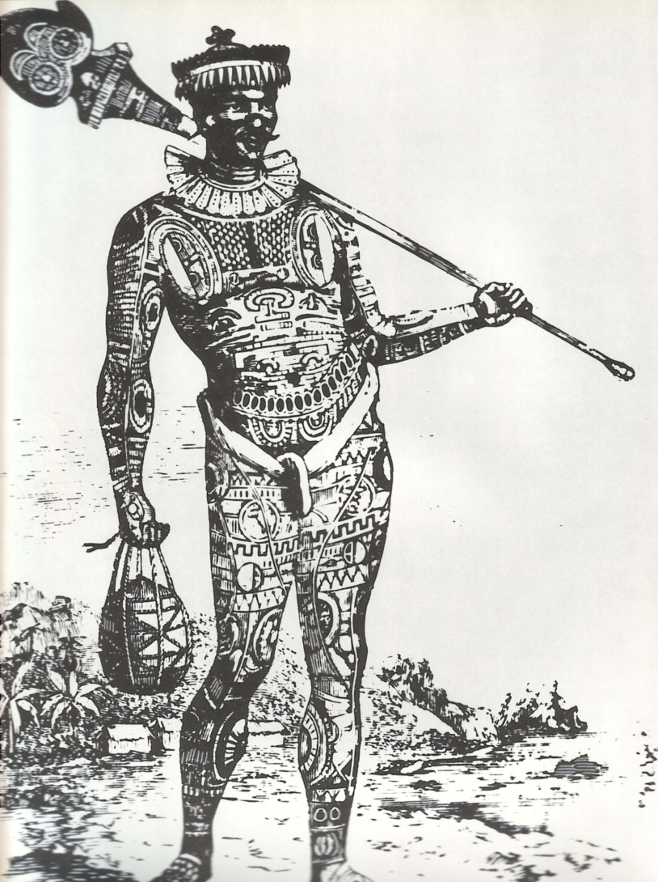
Omai (1774)

Slide 15
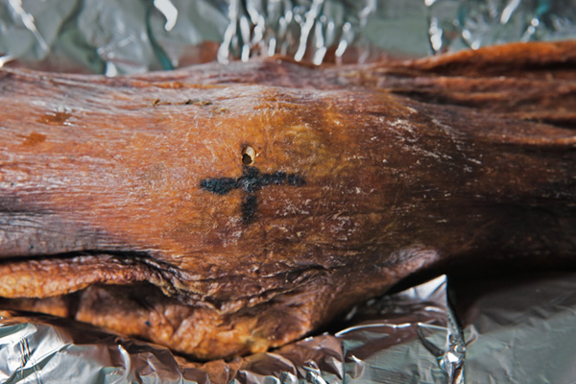
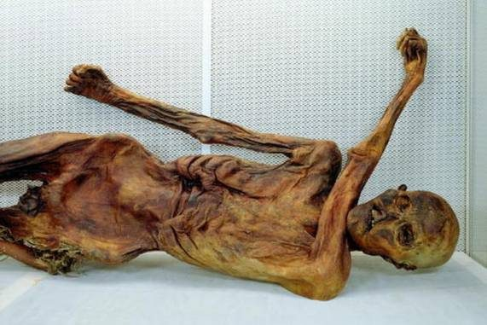
L’Uomo del Similaun (Ötzi), 3300-3100 a.C.
Particolare del tatuaggio

Slide 16
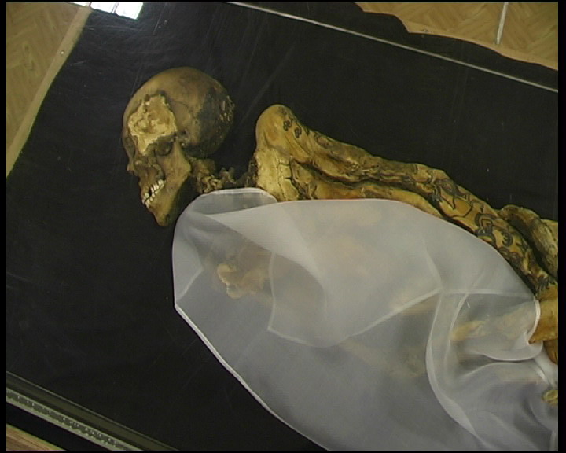
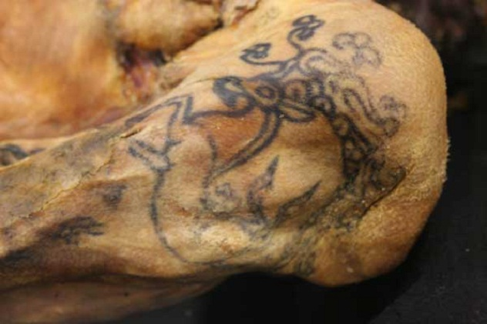
Ice Maiden (V secolo a.C.)

Slide 17
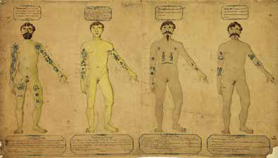
Lombroso
Tatuaggi di Ciro Bonacoro, Giovanni Marigo, Angelo Quaglini,
Giuseppe Avondo, tavola lombrosiana da L’uomo delinquente (1876).

Slide 18
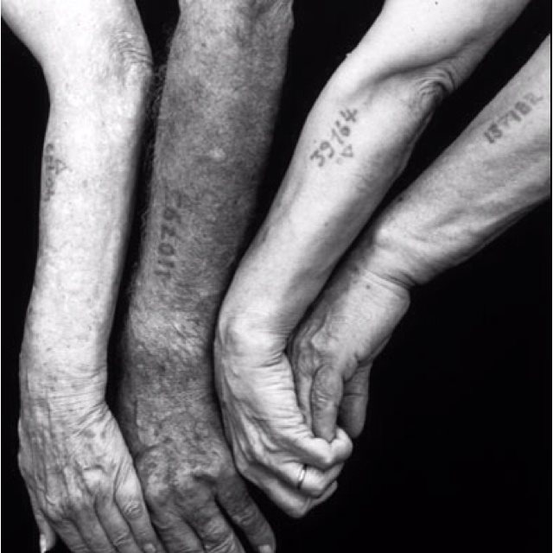
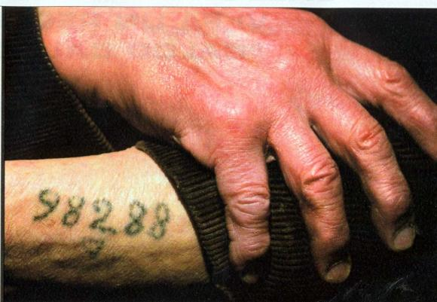
Tatuaggi sulle braccia degli ebrei nei campi di concentramento nazisti

Slide 19
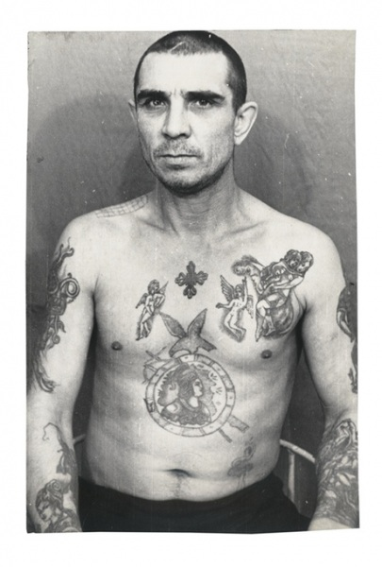
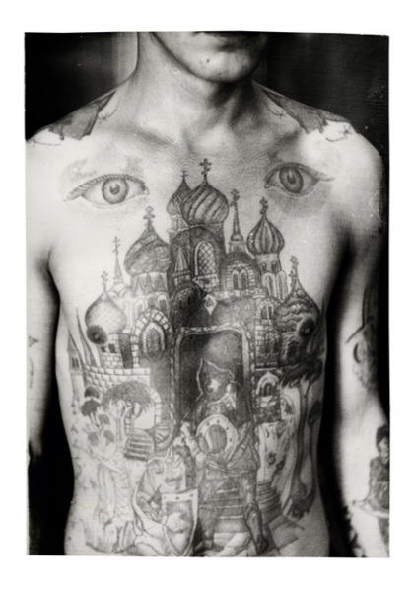
Tatuaggi detenuti in URSS anni 60-80

Slide 20

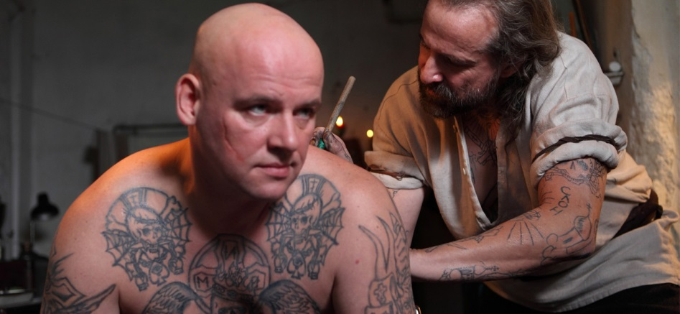
L’educazione siberiana
Film del 2012 di G Salvatores, tratto dal libro di Nikolai Lilin

Slide 21
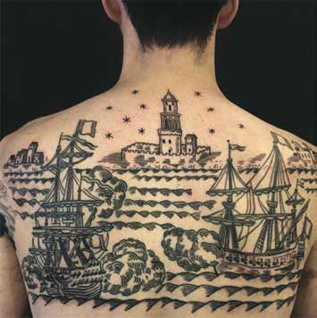
Tatuaggio old school

Slide 22
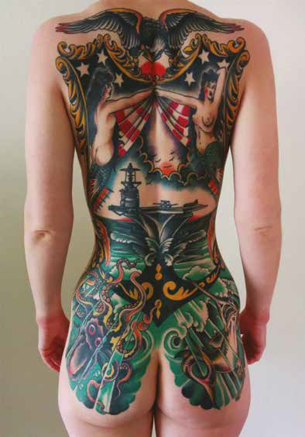
Tatuaggio new school

Slide 23
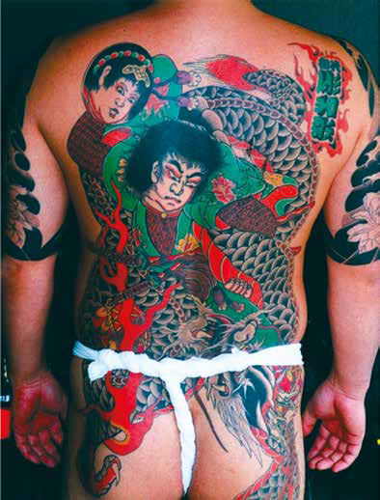
Tatuaggio tribalist

Slide 24
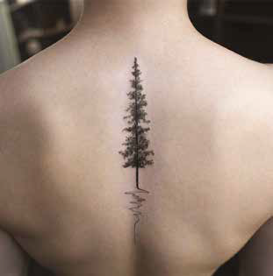
Tatuaggio minimalista

Slide 25
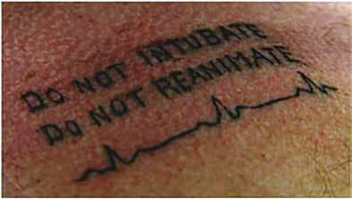
Tatuaggio verbo-visivo

Slide 26
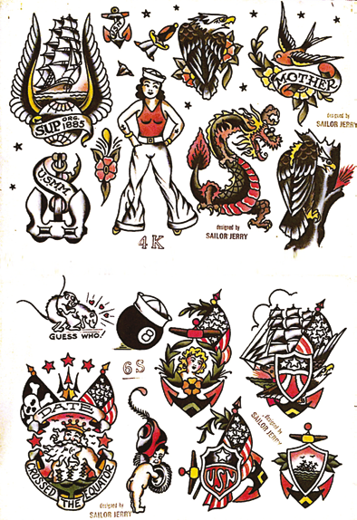
Sailor Jerry, tatuaggio marinaresco anni ‘50

Slide 27
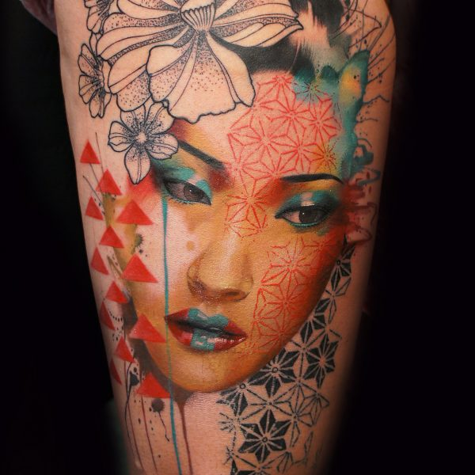
Jay Freestyle, tatuatore sudafricano

Slide 28
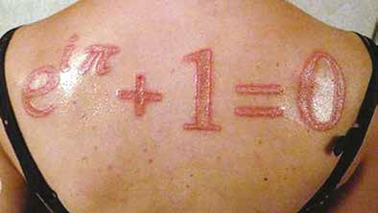
Scarificazioni

